Slide 1
UN AMOUREUX DE LA CREUSE A EU L’IDEE BIZZZZARE DE CREER L’ARBORETUM DU LYS
AU LIEUDIT CHEZ LA VERGEADE A CHAMPAGNAT
IL REÇOIT DU 1ER MAI AU 15 MAI ET DU 1ER JUILLET AU 15 SEPTEMBRE DE 14 H A 18 H DU MERCREDI AU DIMANCHE
OU SUR RENDEZ-VOUS

Slide 2
IL VA VOUS PARLER DES ABEILLES, EN GENERAL, ET DE LEUR IMPLANTATION A PARIS.
IL EST CERTAIN, ET VOUS VOUS EN DOUTER, QUE LE NOM LE PLUS CONNU EST CELUI D’UN CREUSOIS QUI A EU L’IDEE FOLLE D’INSTALLER DES RUCHES SUR LE TOIT DE L’OPERA A PARIS…..
SAVAIT-IL CE QU’IL FAISAIT ? ET QUEL ENGOUEMENT S’EN SUIVRAIT……
TOUT LE MONDE PENSE, EVIDEMMENT, A MONSIEUR JEAN PAUCTON NOTRE CELEBRE CREUSOIS

Slide 3
L’APICULTURE ET SON IMPLANTATION A PARIS

Slide 4
PRESENTATION
JUSTE QUELQUES CHIFFRES
L’ABEILLE : HISTORIQUE, MODE DE VIE, MALADIES ET PREDATEURS….
CAUSES POSSIBLES DE SA DISPARTION
QUESTIONS / REPONSES
L’APICULTURE A PARIS :
POURQUOI L’ABEILLE PROSPERE A PARIS ET, DONC, DANS LES VILLES
L’INSTALLATION D’UN RUCHER A PARIS
LES GRANDS LIEUX ET LEUR HISTOIRE
QUESTIONS / REPONSES

Slide 5
QUELQUES CHIFFRES
EN FRANCE :
69 600 APICULTEURS
1.4 MILLIONS DE RUCHES
1750 EXPLOITANTS
PRODUCTION EN 2004 : 25 000 TONNES
PRODUCTION EN 2007 : 18 000 TONNES
PRODUCTION EN 2011 : 20 000 TONNES
PRODUCTION EN 2013 : 15 000 TONNES
PRODUCTION EN 2014 : 10 000 TONNES
PRODUCTION EN 2015 : 15 000 TONNES
EN 10 ANS BAISSE DE 40 000 TONNES

Slide 6
HISTORIQUE
L’abeille est apparue il y a 100 M.A.
Après les plantes gymnospermes ( ovule nu )
donc avec les angiospermes ( ovule enclos dans un ovaire )
Il est probable que son ancêtre soit une guêpe.
Il en existe plus ou moins 20 000 espèces.

Slide 7
L’abeille appartient aux Invertébrés, embranchement Arthropodes, classe des Insectes, ordre Hyménoptères, genre Apis et espèce Apis Mellifira.
En 1758, le suédois Carl Van Linné lui donne le nom de : apis mellifira
(qui transporte du miel). Trois ans plus tard, il la renomme : apis mellifica (qui fabrique du miel) mais c’est le premier nom qui est toujours retenu.

Slide 8
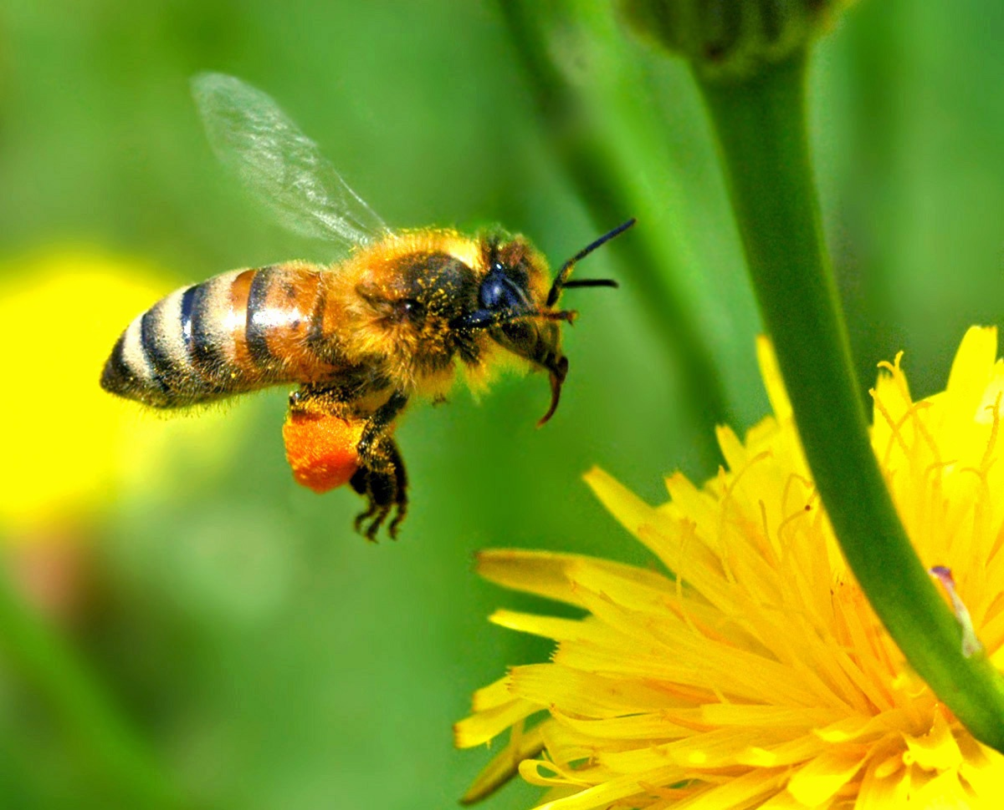
UNE ABEILLE : APIS MELLIFICA œuf fécondé

Slide 9
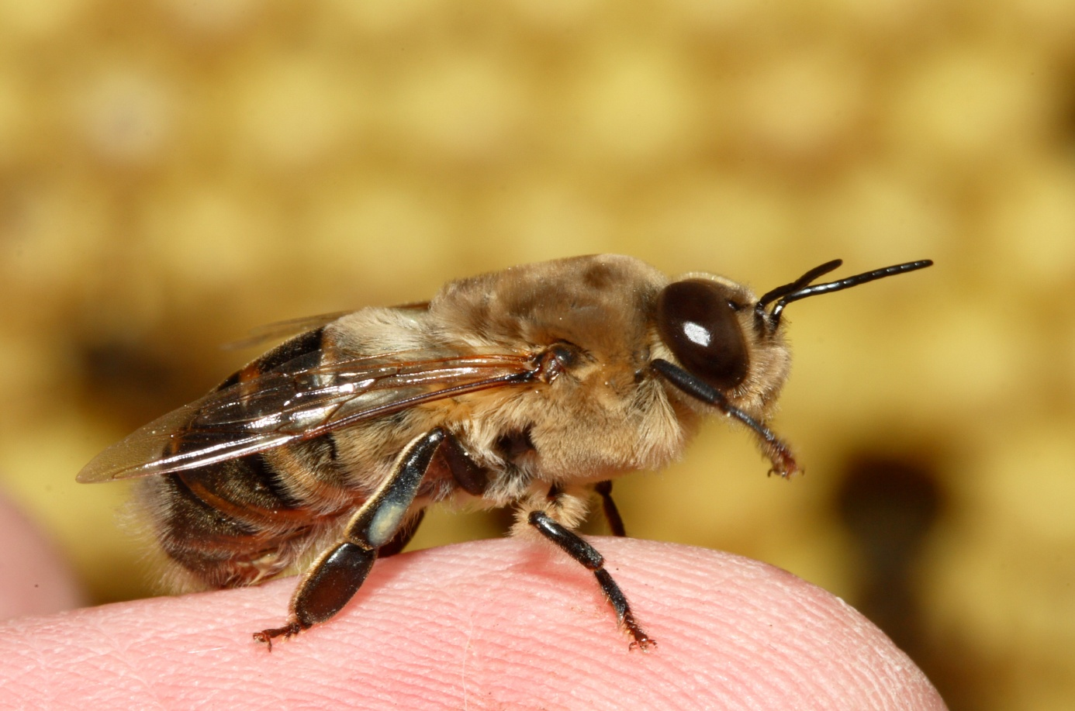
UN FAUX BOURDON,
MALE DE L’ABEILLE (œuf non fécondé)

Slide 10
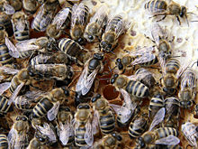
UNE REINE D’ABEILLE

Slide 11
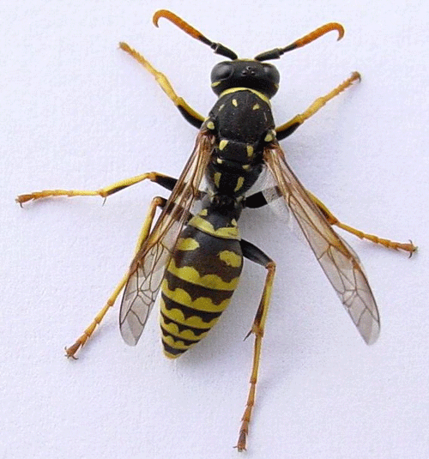
UNE GUÊPE

Slide 12
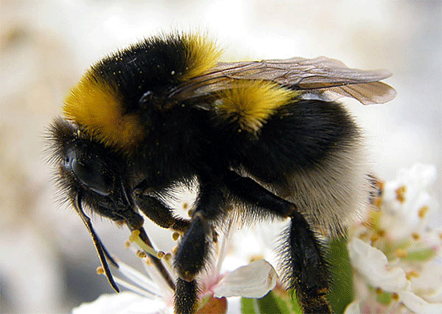
UN BOURDON (qui n’est pas le male de l’abeille)

Slide 13
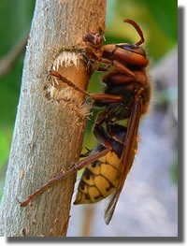
UN FRELON EUROPEEN
VESPA CRAPO

Slide 14
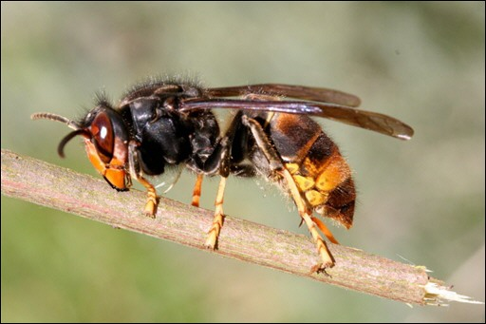
UN FRELON ASIATIQUE
VESPA VELUTINA

Slide 15
LA POPULATION DE LA RUCHE
L’ABEILLE OUVRIERE :
PROVIENT D’UN ŒUF FECONDE
IL RESTERA A L’ETAT D’ŒUF TROIS JOURS NOURI DE GELEE ROYALE
DU 4éme AU 9éme, IL DEVIENDRA UNE LARVE NOURIE DE MELANGE EAU+MIEL+POLEN
DU 10éme AU 21éme, ELLE PASSERA PAR L’ETAT DE PRONYMPHE, DE NYMPHE ET D’INSECTE. LA CELLULE EST OPERCULEE

Slide 16
LA REINE
PROVIENT D’UN ŒUF FECONDE
IL RESTERA A L’ETAT D’ŒUF TROIS JOURS.
DU 4éme AU 8éme, IL DEVIENDRA UNE LARVE
DU 9éme AU 16éme, IL PASSERA PAR L’ETAT DE NYMPHE ET D’INSECTE. LA CELLULE EST OPERCULEE
LA NOURRITURE EST EXCLUSIVEMENT DE LA GELEE ROYALE.

Slide 17
LE FAUX BOURDON
PROVIENT D’UN ŒUF NON FECONDE
IL RESTERA A L’ETAT D’ŒUF TROIS JOURS NOURI DE GELEE ROYALE
DU 4éme AU 9éme, IL DEVIENDRA UNE LARVE NOURI DE MELANGE EAU+MIEL+POLEN
DU 10éme AU 24éme, IL PASSERA PAR L’ETAT DE PRONYMPHE, DE NYMPHE ET D’INSECTE. LA CELLULE EST OPERCULEE

Slide 18
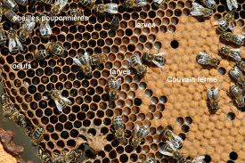
PHOTO DU COUVAIN

Slide 19
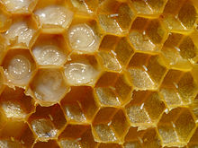
DES LARVES

Slide 20
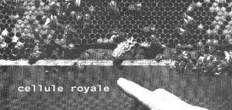
ALVEOLE ROYALE

Slide 21
DUREE DE VIE DE L’ABEILLE
L’OUVRIERE
13 A 38 JOURS EN ÉTÉ
30 A 60 JOURS AU PRINTEMPS ET EN ÉTÉ
140 JOURS L’HIVER
LE FAUX BOURDON
21 A 32 JOURS AU PRINTEMPS ET DEBUT DE L’ÉTÉ
JUSQU’À 90 JOURS L’ÉTÉ !..... MAIS par une belle nuit du mois d’août, il est tué par les ouvrières car il est une bouche à nourrir inutile l’hiver.

Slide 22
LA REINE
ELLE PEUT VIVRE DE 3 A 5 ANS, RECORD 8 ANS
UNE COULEUR PAR AN. 2013 ROUGE 2014 VERT
ELLE POND 1 ŒUF PAR MINUTE SOIT 2 000 ŒUFS PAR JOURS
ELLE EST NOURRIE EXCLUSIVEMENT A LA GELEE ROYALE.
SA DISPARITION ENTRAINE………….

Slide 23
CYCLE DE VIE D’UNE OUVRIERE
Il faut retenir dans les grandes lignes :
LES 15 PREMIERS JOURS, ELLE FABRIQUE DE LA GELEE ROYALE
LES 15 JOURS SUIVANTS, ELLE DEVIENT CIRIERE
LE RESTE DU TEMPS : ELLES NETTOIENT LA RUCHE, ELLES SONT ECLAIREUSES, BUTINEUSES, VENTILLEUSES... ELLES FINISSENT LEUR VIE EN ETANT GARDIENNE…..

Slide 24
LES FAUX BOURDONS ONT DEUX FONCTIONS :
LA 1ére, FECONDER LA REINE ( CARTE )
32° A 36° ET UNE ALTITUDE DE 30 M.
OUVERTURE DE LA CHAMBRE DE L’AIGUILLLON
LA 2éme, EXCITER LES OUVRIERES POUR QU’ELLES TRAVAILLENT MIEUX !......
ET OUI MES DAMES …… MAIS PAR UNE BELLE NUIT DU MOIS D’AOÛT !...............

Slide 25
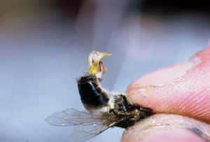
ORGANE GENITAL DU FAUX BOURDON

Slide 26
TEMPERATURE
LA TEMPERATURE AU CŒUR DE LA RUCHE EST DE 35°.
EN HIVER, LES ABEILLES SE METTENT EN GRAPPE ET TOURNENT POUR SE RECHAUFFER CAR, SUR LES POURTOURS, ON ATTEIND QUE LES 18°.
EN ÉTÉ, ELLES FONT LA « BARBE » A L’EXTERIEUR ET VENTILLENT A L’INTERIEUR VOIR SE METTENT A L’EXTERIEUR DE LA RUCHE COMME CI-APRES.

Slide 27
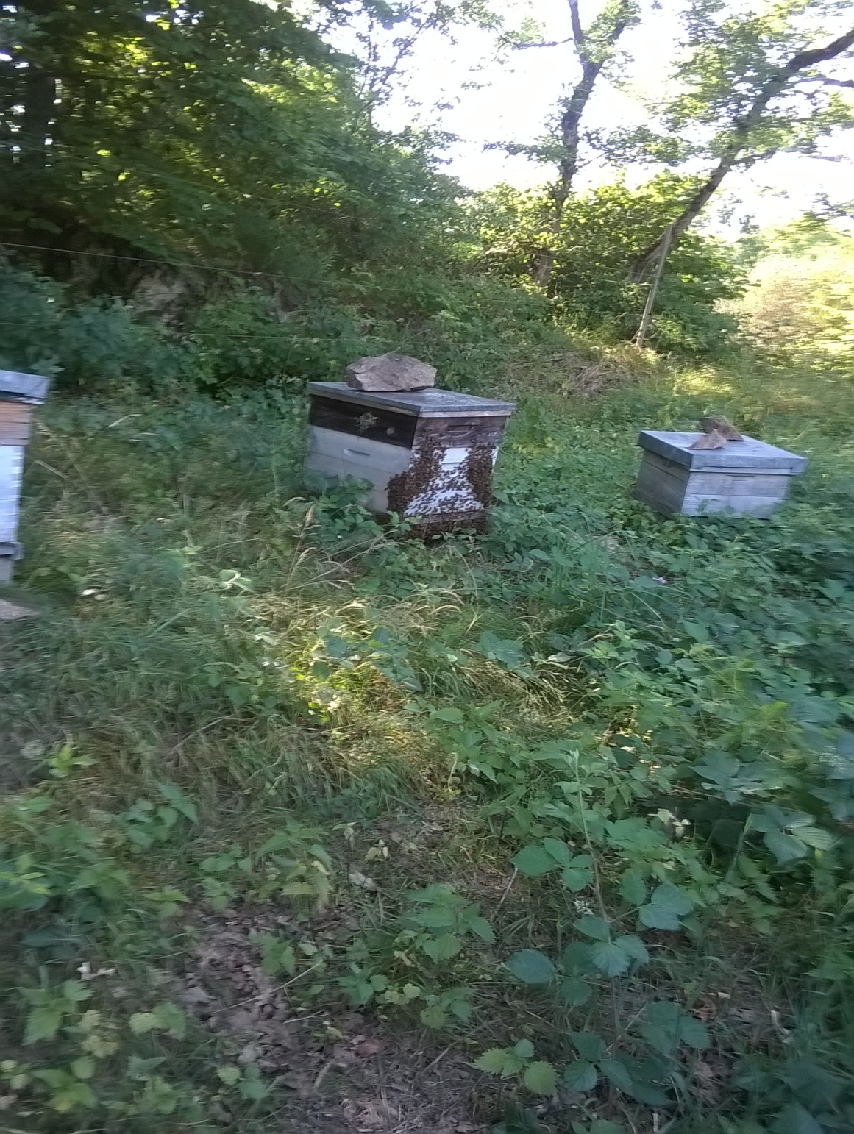

Slide 28
RENOUVELLEMENT DE LA REINE
LA REINE MEURT DE SA BELLE MORT : UNE JOURNEE DE DEUIL PUIS…..
LA REINE NE PLAIT PLUS AUX ABEILLES…. ELLE EST TUEE PAR ASPHYXIE, UNE JOURNEE DE DEUIL……
INTRODUCTION D’UNE NOUVELLE REINE PAR L’APICULTEUR

Slide 29
ESSAIMAGE NATUREL
L’ANCIENNE REINE LAISSE CONSTRUIRE DES ALVEOLES ROYAUX.
UNE JEUNE REINE NAIT
LA VIEILLE PART AVEC LA MOITIE DE LA RUCHE.
ON VA PARLER D’ESSAINS PRIMAIRES, SECONDAIRES OU TERTIAIRES.
L’ESSAIN APPARTIENT A CELUI QUI LE SUIT

Slide 30
ESSAIMAGE ARTIFICIEL
AVOIR PREPARER UNE RUCHE OU UNE RUCHETTE
DANS UNE RUCHE ASSEZ FORTE, PRENDRE UN OU DEUX CADRES AVEC DES OEUFS ET DES JEUNES ABEILLES.
POSITIONNER CES CADRES AU MILIEU DE LA NOUVELLE RUCHE
METTRE L’ANCIENNE A L’ECART

Slide 31
LA COMMUNICATION AU SEIN D’UNE RUCHE
LA REINE EMET DE LA PHERHORMONE QUI SERA TRANSMISE AUX ABEILLES PAR LE BIAIS DES CARESSES
LES ABEILLES ONT UN LANGUAGE POUR COMMUNIQUER ENTRE ELLES LES LIEUX MILLIFERES : ORIENTATION A PRENDRE A LA
SORTIE DE LA RUCHE ET DISTANCES.

Slide 32
ON CONNAIT LA BASE : C’EST LE NOMBRE DE CERCLE QU’ELLES FONT DANS UN SENS ET DANS L’AUTRE.
LES ABEILLES INDIVIDUELLEMENT N‘ONT PAS D’INTELLIGENCE MAIS LA RUCHE A UNE PERSONNALITE. Cette notion date des années 1980. Elle doit être très largement modulée à cette date.
LEUR VIE SOCIALE EST MOINS DEVELOPPEE QUE CELLE DES FOURMIS

Slide 33
LES 6 PRODUITS DE LA RUCHE

Slide 34
ILS SONT AU NOMBRE DE SIX :
LE MIEL : DISTINCTION ENTRE NECTARE ET MIELAT
          COMMENT ON OBTIENT UN MIEL UNIFLORE
          UTILISATION EN CHIRURGIE
          MIEL DE PATISSIER
LE POLLEN
LA CIRE
LA PROPOLIS
LE VENIN
LA GELEE ROYALE

Slide 35
DEPLACEMENT DE RUCHES
DISTANCES MINIMALES : ENTRE 3 ET 5 KMS
CONTRAT AVEC LES PERSONNES QUI ONT DES FRUITIERS
TRANSUMANCE ( DE NUIT….. )
POUR INFO : CAMION RUCHES ( 1 EN FRANCE) CONCEPTION QUI VIENT DES PAYS DE L’EST

Slide 36
MALADIES DES ABEILLES ET PREDATEURS

Slide 37
MALADIES PARASITAIRES
L’ACACIOSE TOUCHE LE SYSTEME RESPIRATOIRE
L’AMIBIASE : FORME DE DYSENTRIE
LA VARROASE TOUCHE LE COUVIN ET LES ABEILLES
LA NOSEMOSE : PROTOZOAIRES SUR LA PARROIS DE L’INTESTIN
FAUSSE-TEIGNE : CHENILLE DE PAPILLON

Slide 38
MALADIES CRYTOGAMIQUES
L’ASPERGILLOSE : CHAMPIGNON QUI S’INTALLE DANS LES POUMONS DE L’ABEILLE ET TOUCHE UNE POPULATION FAIBLE, IDEM CHEZ L’HOMME.
L’AMIBIASE MYCOSE : MALADIE DE L’ABEILLE ADULTE, DIARRHEE JAUNE SUR LES CADRES ET LA PLANCHE D’ENVOL.
LUTTE : BONNE HYGIENE, VISITE REGULIERE

Slide 39
MALADIES VIRALES
MALADIE NOIRE OU MAL DE MAI OU MAL DES FORÊTS. ELLE ATTEINT LE SYSTÈME NERVEUX DES ABEILLES, DECIME LES POPULATIONS. IDEM POUR LES FOURMIS QUI EN SONT VECTEURS.
COUVIN SACCIFORME : LES LARVES DEVIENNENT JAUNES PUIS GRISES PUIS BRUNES DANS LA PARTIE CEPHALIQUE. LA MALADIE DISPARAIT SPONTANEMENT.

Slide 40
MALADIES BACTERIENNES
IL S’AGIT SURTOUT DE LA LOQUE EUROPEENNE ET DE LA LOQUE AMERICAINE QUI TOUCHE LE COUVIN. MALADIES GRAVES QUI DEMANDENT LA DESTRUCTION DE L’ESSAIN MALADE.
LA SEPTICEMIE : MALADIE DES ABEILLES

Slide 41
LES PREDATEURS
LES OISEAUX : LES HIRONDELLES , LES PIVERTS
LES FRELONS DONT LE FRELON VESPERA VELUTINA : 5 INDIVIDUS AFFAIBLISSENT UNE RUCHE, 30 EN 48 H LA DETRUISE COMPLETEMENT.
SPHINX A TÊTE DE MORT
LA PHILANTHE APIVORE ( GUEPE )
LA MANTE RELIGIEUSE
LE SCARABE
LES FOURMIS
LA FAUSSE TEIGNE
CERTAINS MAMIFERES COMME L’HOMME ET L’OURS

Slide 42
LE ROLE DES ABEILLES PENDANT UNE GUERRE

Slide 43
L’HABITATION ET LE MATERIEL : CE MODULE FAIT L’OBJET D’UNE PRESENTATION PHYSIQUE. POUR LA CONFERENCE SUR PARIS SEULE LE RUCHE DADANT EST RETENUE A TITRE INDICATIVE PUISQU’ELLE A ÉTÉ CHOISIE COMME MODELE SUR LA CAPITALE.
.

Slide 44
RUCHE AMOVIBLE
Charles DADANT ( 1863 français exp. aux USA)
(en millimètres) : 12 cadres 10 cadres
Face 450 380
Coté 450 450
Hauteur du corps 310 310
Hauteur d'une
hausse 170 170
Ce sont les dimensions internes de la ruche

Slide 45
SYNDROME D’EFFONDREMENT DES ABEILLES
COLONY COLLAPSE DISCOVER
FALL DWINDIE DISEASE
LE PHENOMENE EST TELLEMENT IMPORTANT QU’IL A FAIT L’OBJET D’UN APPEL DU PRESIDENT BARACK OBAMA POUR METTRE EN ŒUVRE UNE STATEGIE FEDERALE. L’AMERIQUE CONNAIT CE PROBLEME DEPUIS LES ANNEES 2006/2007 - L’EUROPE ET LA FRANCE, EN PARTICULIER, DEPUIS 1998.

Slide 46
LES CAUSES NE SONT PAS RELLEMENT CONNUES
Voici des pistes :
Le manque de nourriture – exemple la Creuse et ses routes
Certaines maladies, champignons et parasites dont le varroa (…), manque d’hygiène
Les transhumances
Le stress
Les pesticides neurotoxiques ( abandonnés depuis 1998) et non les herbicides
Les OGM
Les nouvelles pratiques agricoles dont la monoculture
Les ondes électromagnétiques
Le non respect des traditions ( en cas de décès….)
La protection contre la neige
Des raisons financières - coût des soins – alimentation
Les prédateurs

Slide 47
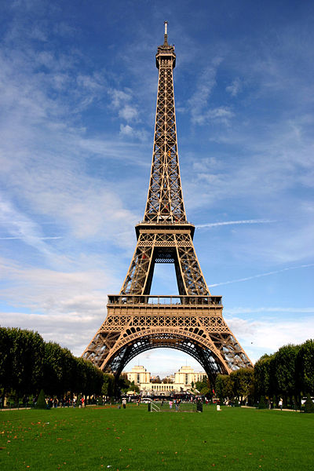
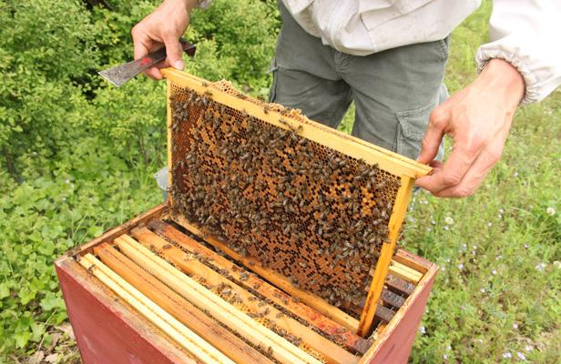
LES ABEILLES A PARIS SONT HEUREUSES

Slide 48
POURQUOI ? ……………
A CE JOUR, IL Y A 622 RUCHES DANS PARIS SOIT L’EQUIVALENT DE DEUX PETITS RUCHERS MAIS APPARTENANT A UN NOMBRE IMPORTANT DE PROPRIETAIRES CHACUN NE POSSEDANT QU’UNE DIZAINE DE RUCHES MAXIMUM POUR DES RAISONS DE PLACES OU FISCALES.
IL Y EN A TOUJOURS EU DANS LES DIVERSES CONGREGATIONS RELIGIEUSES.
PARIS, AU XIXème SIECLE, ÉTAIT REMPLI DE PARCS PRIVATIFS QUI EN CONTENAIENT

Slide 49
PARIS EST UNE VILLE PARTICULIEREMENT PLANTEE D’ARBRES. ELLE POSSEDE DEUX GROS POUMONS QUI SONT LE BOIS DE VINCENNES ET DE BOULOGNE. LES GRANDES ARTERES LE SONT EGALEMENT ET NOMBREUX SONT LES PARCS, LES TERRASSES PAYSAGES REMPLI S DE FLEURS. LES ABEILLES TROUVENT A MANGER TOUTE L’ANNEE CAR LE CLIMAT EST RELATIVEMENT DOUX. IL EXISTE PEU DE PREDATEURS CE QUI CHANGE DE NOS CAMPAGNES ET LES SOINS SONT PLUS SUIVIS CAR, IL FAUT BIEN LE DIRE, CEUX QUI POSSEDENT DES RUCHES A PARIS ONT LES MOYENS DE LES SOIGNER. LE PRIX DU MIEL EST A UN BON NIVEAU ET LE RENDEMENT DES ABEILLES EST TRES SUPERIEUR A CELUI DE NOS CHAMPS.
CHOSE IMPORTANTE, LE GOUT DU MIEL EST BON ET DE QUALITE.

Slide 50
MESURES PRISES PAR LA VILLE DE PARIS QUI VIENNENT S’AJOUTER A CET ENVIRONNEMENT DÉJÀ FAVORABLE :
D’ici l’année 2020 plantation de 20 000 arbres et en particulier des fruitiers
Favoriser les cultures sur les terrasses, soit une centaine d’hectares
Enherber le maximum de façades
Mettre à la dispositions des parisiens de la terre et des graines pour le semer aux pieds des arbres
Création des fêtes de l’abeille dans divers arrondissements
ON VOIT ANSI DISPARAÎTRE DES CAUSES DE DISPARITIONS DES ABEILLES DE NOS CAMPAGNES. RE-SOULIGNONS QUE, DANS LES VILLES LES MOYENS ECONOMIQUES NE RENTRENT PAS EN LIGNE DE COMPTE AU NIVEAU DES SOINS ET DE L’ALIMENTATION.

Slide 51
REGLEMENTATION DES RUCHES A PARIS

Slide 53
DEVELOPPEMENT DU DOCUMENT :
L’INSTALLATION DES RUCHES A PARIS
IL FAIT L’OBJET D’UN DETAIL VERBAL

Slide 54
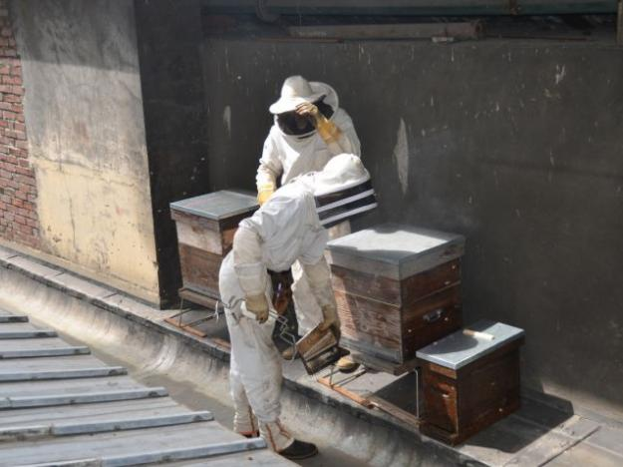
NOUVELLES RUCHES SUR L’OPERA DE PARIS
PRIX DU MIEL 150 EUROS LES 120 GRS
L'apiculteur Jean Paucton ne montera plus sur les toits de l'Opéra Garnier pour s'occuper de ses abeilles. La raison? Il serait trop vieux pour jouer les acrobates. Une décision qui divise dans l'établissement.
Jean Paucton, l'apiculteur du Palais Garnier a quitté mardi les toits du monument. Depuis 1981, il produisait du miel grâce à ses insectes. Une question sème la discorde dans cette affaire: Jean Paucton a-t-il décidé de partir ou l'y a-t-on incité? Différentes versions s'affrontent.

Slide 55
AU PALAIS-GARNIER, RUE SCRIBE, DANS LE IXE ARRONDISSEMENT PARISIEN, LES ABEILLES CÔTOIENT LES PETITS RATS DE L’OPÉRA.
TOUT SE PASSE AU QUATRIÈME ÉTAGE DU MONUMENT HISTORIQUE. LES DANSEUSES RÉPÈTENT DANS LEURS SALLES TANDIS QU’EN FACE, SUR LES TOITS DERRIÈRE LA BAIE VITRÉE, DIX RUCHES ABRITENT 500.
000 ABEILLES. ELLES SONT SURVEILLÉES PAR DEUX APICULTEURS, RÉMY VANBREMEERSCH ET BRUNO PETIT. CES EXPLOITANTS AGRICOLES INDÉPENDANTS ONT CONCLU UN PARTENARIAT AVEC L’OPÉRA DE PARIS EN AVRIL, SUCCÉDANT À L’APICULTEUR JEAN PAUCTON. LE SEPTUAGÉNAIRE A EXPLOITÉ QUATRE RUCHES SUR LE TOIT DU BÂTIMENT TRENTE ANS DURANT, AVANT DE RACCROCHER SA VESTE AU DÉBUT DE L’ANNÉE.
RÉMY ET BRUNO ONT CHOISI D’EN INSTALLER SIX DE PLUS. MARDI 25 JUIN, ILS ONT EFFECTUÉ UNE DE LEURS QUINZE VISITES ANNUELLES POUR S’ASSURER QUE LES ABEILLES TRAVAILLENT CORRECTEMENT. LE MIEL PRODUIT EST UNE DENRÉE RARE. LE POT DE 125 G SERA VENDU, À PARTIR DE SEPTEMBRE DANS LES BOUTIQUES DES OPÉRAS GARNIER ET BASTILLE, 15 €. C’EST CINQ FOIS PLUS CHER QUE LE MIEL TRADITIONNEL !
AU PALAIS-GARNIER, RUE SCRIBE, DANS LE IXE ARRONDISSEMENT PARISIEN, LES ABEILLES CÔTOIENT LES PETITS RATS DE L’OPÉRA.
TOUT SE PASSE AU QUATRIÈME ÉTAGE DU MONUMENT HISTORIQUE. LES DANSEUSES RÉPÈTENT DANS LEURS SALLES TANDIS QU’EN FACE, SUR LES TOITS DERRIÈRE LA BAIE VITRÉE, DIX RUCHES ABRITENT 500.
000 ABEILLES. ELLES SONT SURVEILLÉES PAR DEUX APICULTEURS, RÉMY VANBREMEERSCH ET BRUNO PETIT. CES EXPLOITANTS AGRICOLES INDÉPENDANTS ONT CONCLU UN PARTENARIAT AVEC L’OPÉRA DE PARIS EN AVRIL, SUCCÉDANT À L’APICULTEUR JEAN PAUCTON. LE SEPTUAGÉNAIRE A EXPLOITÉ QUATRE RUCHES SUR LE TOIT DU BÂTIMENT TRENTE ANS DURANT, AVANT DE RACCROCHER SA VESTE AU DÉBUT DE L’ANNÉE.
RÉMY ET BRUNO ONT CHOISI D’EN INSTALLER SIX DE PLUS. MARDI 25 JUIN, ILS ONT EFFECTUÉ UNE DE LEURS QUINZE VISITES ANNUELLES POUR S’ASSURER QUE LES ABEILLES TRAVAILLENT CORRECTEMENT. LE MIEL PRODUIT EST UNE DENRÉE RARE. LE POT DE 125 G SERA VENDU, À PARTIR DE SEPTEMBRE DANS LES BOUTIQUES DES OPÉRAS GARNIER ET BASTILLE, 15 €. C’EST CINQ FOIS PLUS CHER QUE LE MIEL TRADITIONNEL !
AU PALAIS-GARNIER, RUE SCRIBE, DANS LE IXE ARRONDISSEMENT PARISIEN, LES ABEILLES CÔTOIENT LES PETITS RATS DE L’OPÉRA.
TOUT SE PASSE AU QUATRIÈME ÉTAGE DU MONUMENT HISTORIQUE. LES DANSEUSES RÉPÈTENT DANS LEURS SALLES TANDIS QU’EN FACE, SUR LES TOITS DERRIÈRE LA BAIE VITRÉE, DIX RUCHES ABRITENT 500.
000 ABEILLES. ELLES SONT SURVEILLÉES PAR DEUX APICULTEURS, RÉMY VANBREMEERSCH ET BRUNO PETIT. CES EXPLOITANTS AGRICOLES INDÉPENDANTS ONT CONCLU UN PARTENARIAT AVEC L’OPÉRA DE PARIS EN AVRIL, SUCCÉDANT À L’APICULTEUR JEAN PAUCTON. LE SEPTUAGÉNAIRE A EXPLOITÉ QUATRE RUCHES SUR LE TOIT DU BÂTIMENT TRENTE ANS DURANT, AVANT DE RACCROCHER SA VESTE AU DÉBUT DE L’ANNÉE.
RÉMY ET BRUNO ONT CHOISI D’EN INSTALLER SIX DE PLUS. MARDI 25 JUIN, ILS ONT EFFECTUÉ UNE DE LEURS QUINZE VISITES ANNUELLES POUR S’ASSURER QUE LES ABEILLES TRAVAILLENT CORRECTEMENT. LE MIEL PRODUIT EST UNE DENRÉE RARE. LE POT DE 125 G SERA VENDU, À PARTIR DE SEPTEMBRE DANS LES BOUTIQUES DES OPÉRAS GARNIER ET BASTILLE, 15 €. C’EST CINQ FOIS PLUS CHER QUE LE MIEL TRADITIONNEL !
Depuis 2013, les abeilles sont surveillées par deux apiculteurs, Rémy Vanbremeersch et Bruno Petit. Ces exploitants agricoles indépendants ont conclu un partenariat avec l’Opéra de Paris en avril, succédant à l’apiculteur Jean Paucton.
Le miel produit est une denrée rare. Le pot de 125 g sera vendu, à partir de septembre dans les boutiques des opéras Garnier et Bastille, 15 €. C’est cinq fois plus cher que le miel traditionnel !

Slide 56
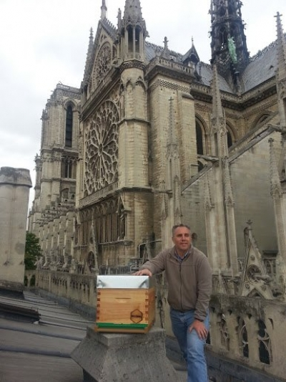
Ruche de notre Dame de Paris

Slide 57
Au printemps 2013, une ruche a pris place sur le toit de la sacristie, environnée du square Jean XXIII qui borde le flan Sud et le chevet de la cathédrale depuis 1844.
Notre-Dame de Paris.
Cette ruche a été offerte par Nicolas Géant, apiculteur, qui dispose déjà de nombreuses ruches sur les toits de Paris.
Les abeilles de cette ruche sont des Frère Adam, abeilles dont l’une des principales caractéristiques est la douceur, vertu essentielles pour une apiculture urbaine

Slide 58
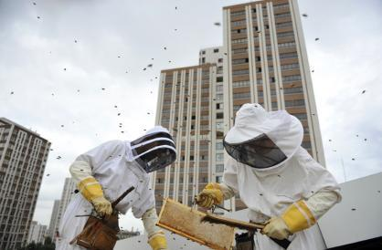
RECOLTE DE MIEL
PLACES DES FÊTES
A PARIS DANS LE 19ème

Slide 59
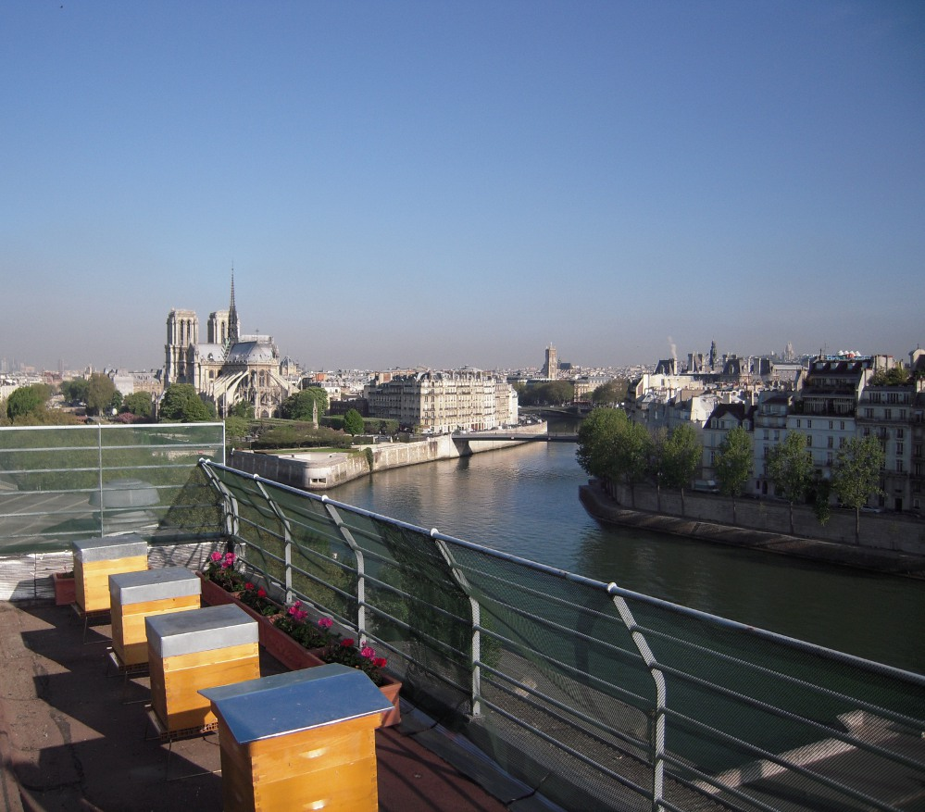
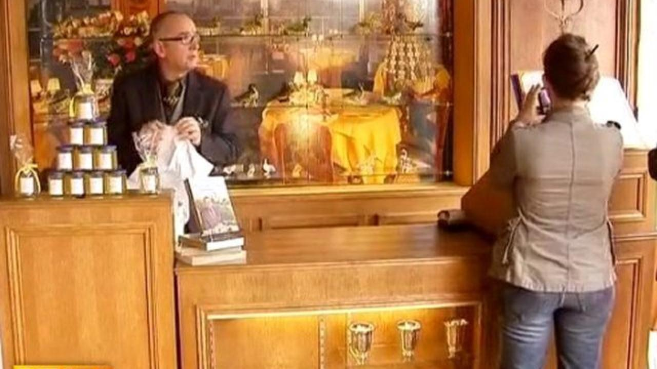
LE RESTAURANT LA TOUR D’ARGENT

Slide 60
EN 2010, LE GRAND RESTAURANT LA TOUR D'ARGENT (Ve) ANNONCE FIÈREMENT UNE COLONIE DE 360000 BUTINEUSES AU-DESSUS DE SA SALLE. LES POTS DU NECTAR SONT MIS EN VENTE AUX COMPTOIRS DE LA TOUR D'ARGENT, RUE DU CARDINAL-LEMOINE.
L'HÔTEL SCRIBE (5 ÉTOILES), QUI A LUI AUSSI CÉDÉ À CETTE MODE, A PROGRAMMÉ D'UTILISER LE MIEL À TOUS LES ÉTAGES : DANS LES CUISINES DU PALACE ÉVIDEMMENT, MAIS AUSSI AU SALON DE THÉ (15 € LES 125 G) ET… DANS SON SPA OÙ UN SOIN À BASE DE MIEL SERA PROPOSÉ DÈS LA RENTRÉE.

Slide 61
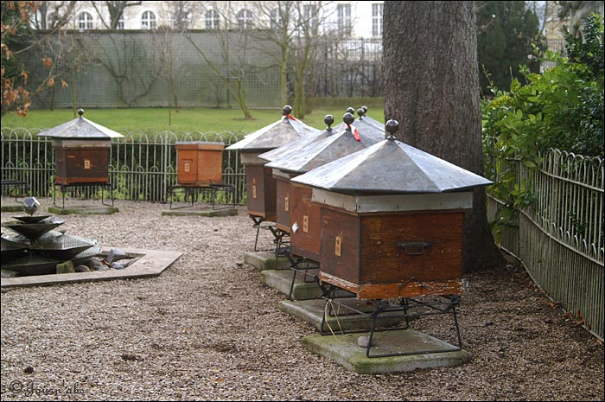
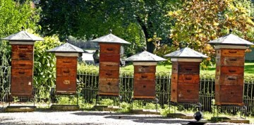
JARDIN DU Luxembourg
CREE EN 1856 PAR HENRI HAMET
A VUE PEDAGOGIQUE

Slide 62
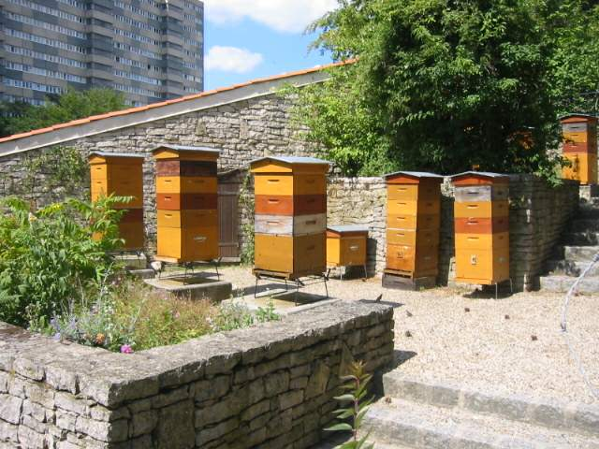
LE PARC GEORGES BRASSENS

Slide 63
Inauguré en 1986 dans l’enceinte de ce parc, réalisé sur le site des anciens abattoirs de Vaugirard (XVe), le rucher pédagogique accueille environ 4000 élèves parisiens par an.
L’enclos de 250 m2 divisé en trois terrasses orientées au sud, est doté d’une quinzaine de ruches.
Le fonctionnement du rucher est assuré par une équipe d’apiculteurs et d’apicultrices bénévoles ayant une solide formation apicole.
Les reines et leurs colonies sélectionnées particulièrement pour leur douceur, sont bien adaptées à la cohabitation avec le public du parc et les groupes en visite.
L’aire de butinage des abeilles s’étend au-delà du parc et principalement vers les avenues et boulevards environnants qui, par bonheur, sont plantés d’arbres mellifères : marronniers, acacias, tilleuls, érables, sophoras…
Cette flore variée et abondante permet la récolte d’un miel d’une excellente qualité confirmée par toutes les analyses effectuées.
Le rucher ouvre ses portes au public une fois par an lors de la Fête du Miel qui a lieu le premier ou le second week-end du mois d’octobre, permettant ainsi de vendre la récolte.

Slide 64
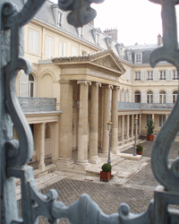
Située dans le 13ème arrondissement de Paris, rue de la Santé, entourée de vastes jardins, la Maison de Santé des Sœurs Augustines est une maison de retraite qui accueille, depuis son origine, des personnes âgées de toutes confessions.
Fondée en 1827 par la Mère Sainte Angèle, la maison est tenue par les religieuses de la Congrégation des Augustines du Saint Cœur de Marie. Aujourd’hui la congrégation est toujours présente mais son action est relayée par un encadrement laïc.
ELLE POSSEDE DANS SON PARC UNE DIZAINE DE RUCHES

Slide 65
Dans les bois
Pour les ruches sous responsabilité de la Ville de Paris, on trouve dans les bois de Vincennes et de Boulogne, une cinquantaine de ruches installées depuis de nombreuses années :
- route des batteries, le rucher de l’école du S.N.A., depuis plus de 10 ans (Bois de Vincennes)
- au parc Floral, un rucher animé par Paris Nature, depuis 6 ans ((Bois de Vincennes)
- à l’INSEP, depuis environ 7 ans (Bois de Vincennes)
- à l’arboretum de l’école Dubreuil, depuis 10 ans (Bois de Vincennes)
- route de Mortemart, depuis 16 ans (Bois de Boulogne)

Slide 66
Dans les parcs, jardins et espaces verts de la Ville de Paris
- Parc Kellermann (13ème), un rucher pédagogique, environ six ruches
- Parc Georges Brassens (15ème) un rucher d’environ 20 ruches - Géré par la Société Centrale d'Apiculture
- Parc Monceau (8e) un rucher (2 ruches) Syndicat national d’Apiculture
- Jardin partagé de l’Aqueduc (14ème) un rucher d’environ dix ruches
Ces installations sont gérées par des associations qui ont signé une convention avec la Ville de Paris.
L’association « Le parti poétique » est liée par convention avec la Ville de Paris pour une ruche installée en hauteur dans un parc du 19ème et pour un rucher itinérant installé pour le moment dans le 20ème arrondissement.

Slide 67
Des ruches sur les toits de la Mairie du 4e
Depuis le 1er mai 2010 les toits de la Mairie du 4e arr. accueillent 5 ruches et leurs colonies d’abeilles : une première à Paris !
Les ruches du Crédit Municipal
4 ruches sur le toit du bâtiment situé au cœur du marais pour fabriquer "le miel de ma Tante"
Ruchers gérés par "Abeille, Sentinelle de l’Environnement" à Paris
- Hôtel de Région Ile-de-France - 33, rue Barbet de Jouy 75007 Paris
- Amundi - 90 BOULEVARD PASTEUR - 75015 PARIS
- Tour Montparnasse - 33 avenue de Maine – 75015 PARIS
- HYATT Paris Madeleine - 24 boulevard Malesherbes - 75008 PARIS
- SIAAP - 2 rue Jules César - 75589 - PARIS CEDEX 12
- Gaz Réseau Distribution France - 9 rue de Condorcet - 75009 Paris
Il y a également des ruches sur le toit de l’Opéra Garnier depuis 1982, un rucher pédagogique au jardin du Luxembourg,

Slide 68
LA RESPONSABLE DES RUCHES AU NIVEAU DE LA PREFECTURE DE PARIS M’A DEMANDE DE M’ARRETER LA SUR LES DIVERSES EMPLACEMENTS POUR CAUSE DE POSSIBILITE DE VOL.
JEAN-LUC LAROCHE-JOUBERT VOUS DEMANDE D’EXCUSER CETTE CONFIDENTIALITE IMPERATIVE.

Slide 69
L’ASSOCIATON DE L’ARBORETUM DU LYS TIENT A SIGNALER QUE CE POWERPOINT SUR LA VIE DES ABEILLES ET QUELQUES RENSEIGNEMENTS SUR LES CONDITIONS D’INSTALLATION DES RUCHES A PARIS AVEC QUELQUES EXEMPLES NE SONT QUE LE SUPPORT DE LA CONFERENCE.
CE POWERPOINT EST LA PROPRIETE DE JEAN-LUC LAROCHE-JOUBERT ET NE PEUT ÊTRE COPIE SANS SON AUTORISATION. LES PHOTOS PROVIENNENT DE LA BASE DE DONNEES D’INTERNET.

